Slide 1
数据挖掘培训
于利军

Slide 2

讲师介绍
教育经历
河南财经政法大学 金融学 硕士
河南财经工商管理学院 本科
多年金融业数据挖掘项目经验，熟悉挖掘技术在客户智能(客户获取、客户分群、产品关联、营销预测、客户提升、流失预警)和风险管理(风险模型实验室、信用风险、反欺诈)两大领域的应用
农业银行、民生银行、中证登、新三板等多个客户的数据挖掘与分析项目负责人员
高级数据挖掘工程师
起止时间 | 项目名称 | 职责
2018.7~2018.8 | 中国银行江苏分行标签项目 | 大数据数据挖掘应用展示
2016.12~2017.1 | 新三板数据挖掘 | 大数据数据挖掘应用展示
2015.12~2016.8 | 民生银行95568智能营销项目 | 智能营销模型构建与实施
2014.5~2014.6 | 中证登账户情绪指数项目 | 提取关键指标拟合指数
2014.5~2016.8 | 民生银行及大数据平台项目 | SAS统一分析平台架构设计，零售模型实施
2013.11~2014.5 | 农业银行风险模型实验室项目 | 实验室架构及模型展示

Slide 3
课程大纲
数据挖掘课程
回归分析：线性回归、逻辑回归
数据挖掘：分类、聚类、实例分析

Slide 4
线性回归

Slide 5
线性回归简介
目标：建立自变量与因变量之间的线性关系
回归方程：
$$y=β_{0}+β_{1}x_{1}+β_{2}x_{2}+…+β_{p}x_{p}$$
模型误差假设：
独立性
同方差
正态性
线性回归要解决的主要问题：
确定因变量与自变量间的关系表达式
对求得的回归方程的可信度进行检验，即回归方程的显著性检验检验
判断每个自变量对因变量有无影响，即回归参数的显著性检验
利用回归方程进行预测

Slide 6
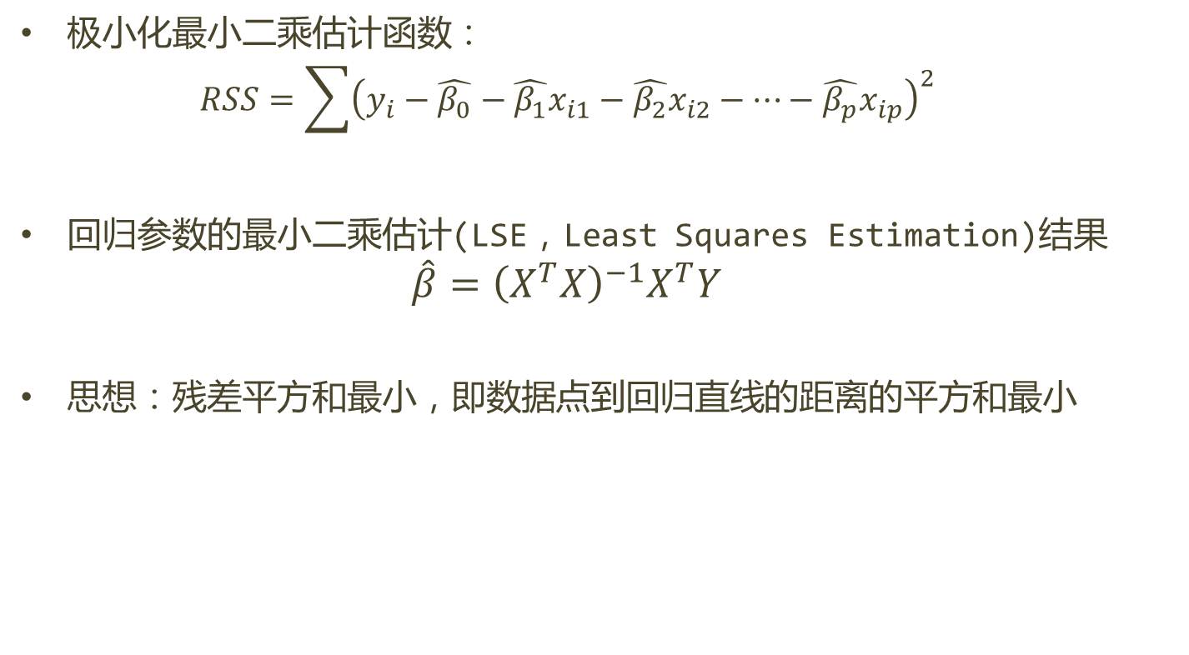
参数估计过程
极小化最小二乘估计函数：
$$RSS=\sum{{\left(y_{i}−\hat{β_{0}}−\hat{β_{1}}x_{i1}−\hat{β_{2}}x_{i2}−…−\hat{β_{p}}x_{ip}\right)}^{2}}$$
回归参数的最小二乘估计(LSE，Least Squares Estimation)结果
$$\hat{β}={\left(X^{T}X\right)}^{−1}X^{T}Y$$
思想：残差平方和最小，即数据点到回归直线的距离的平方和最小

Slide 7
拟合优度
总平方和
$$SST=\sum{{\left(y_{i}−\overline{y}\right)}^{2}}$$
残差平方和
$$SSE=\sum{{\left(y_{i}−\hat{y_{i}}\right)}^{2}}$$
R-Square定义为
$$R^{2}=1−\frac{SSE}{SST}$$
R-Square用于衡量因变量与自变量之间相关的密切程度，是用于评价模型拟合效果的重要指标

Slide 8
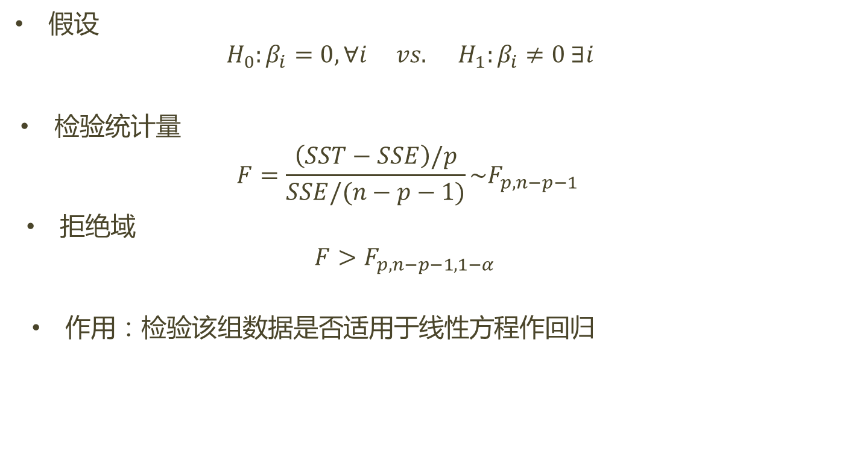
F检验-回归方程显著性检验
假设
$$H_{0}:β_{i}=0, ∀i vs. H_{1}:β_{i}≠0 ∃i$$
检验统计量
$$F=\frac{\left(SST−SSE\right)/p}{SSE/(n−p−1)}\sim F_{p,n−p−1}$$
拒绝域
$$F>F_{p, n−p−1, 1−α}$$
作用：检验该组数据是否适用于线性方程作回归

Slide 9
T检验-回归系数显著性检验
假设
$$H_{0}:β_{i}=0 vs. H_{1}:β_{i}≠0$$
检验统计量
$$T=\frac{\hat{β_{i}}}{\sqrt{ν\left(\tilde{x}\right)}\hat{σ}}\sim t_{n−p−1}$$
拒绝域
$$\left|T\right|>t_{n−p−1, 1−\frac{α}{2}}$$
作用：检验某个变量的系数是否为0

Slide 10
变量顺序选择：前向法
Input p-value
Entry Cutoff
...

Slide 11
变量顺序选择：前向法
Input p-value
Entry Cutoff
...

Slide 12
变量顺序选择：前向法
Input p-value
Entry Cutoff
...

Slide 13
变量顺序选择：前向法
Input p-value
Entry Cutoff
...

Slide 14
变量顺序选择：前向法
Input p-value
Entry Cutoff

Slide 15
变量顺序选择：后向法
Input p-value
Stay Cutoff
...

Slide 16
变量顺序选择：后向法
Input p-value
Stay Cutoff
...

Slide 17
变量顺序选择：后向法
Input p-value
Stay Cutoff
...

Slide 18
变量顺序选择：后向法
Input p-value
Stay Cutoff
...

Slide 19
变量顺序选择：后向法
Input p-value
Stay Cutoff
...

Slide 20
变量顺序选择：后向法
Input p-value
Stay Cutoff
...

Slide 21
变量顺序选择：后向法
Input p-value
Stay Cutoff
...

Slide 22
变量顺序选择：后向法
Input p-value
Stay Cutoff

Slide 23
变量顺序选择：逐步法(双向法)
Input p-value
Entry Cutoff
Stay Cutoff
...

Slide 24
变量顺序选择：逐步法(双向法)
Input p-value
Entry Cutoff
Stay Cutoff
...

Slide 25
变量顺序选择：逐步法(双向法)
Input p-value
Entry Cutoff
Stay Cutoff
...

Slide 26
变量顺序选择：逐步法(双向法)
Input p-value
Entry Cutoff
Stay Cutoff
...

Slide 27
变量顺序选择：逐步法(双向法)
Input p-value
Entry Cutoff
Stay Cutoff
...

Slide 28
变量顺序选择：逐步法(双向法)
Input p-value
Entry Cutoff
Stay Cutoff
...

Slide 29
变量顺序选择：逐步法(双向法)
Input p-value
Entry Cutoff
Stay Cutoff

Slide 30
线性回归实例
数据说明：
目标：利用上市公司当年公开的财务指标对未来的盈利状况予以预测。
随机抽取沪市和深市2002年和2003年各500个样本，对上市公司的净资产收益率(return on equity, ROE)进行预测。
因变量：下一年的净资产收益率(ROE)
自变量：
ROEt: 当年净资产收益率
ATO: 资产周转率(asset turnover ratio)
LEV: 债务资本比率(debt to asset ratio)
PB: 市净率(price to book ratio)
ARR: 应收账款/主营业务收入
PM: 主营业务利润/主营业务收入(profit margin)
GROWTH:主营业务增长率(sales growth rate)
INV: 存货/资产总计(inventory to asset ratio)
ASSET: (对数)资产总计(log-transformed asset)
DEMO

Slide 31
线性回归实例
分析步骤
读入数据
数据探索
建立模型
变量选择
模型诊断
重建模型（如果需要）
模型预测
DEMO

Slide 32
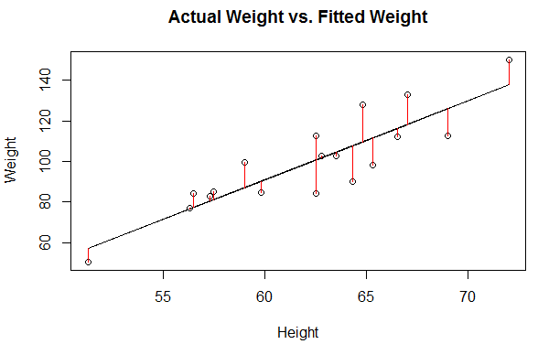
练习：线性回归
在student.csv的数据中，使用其它变量预测学生的体重，并诊断模型

Slide 33
逻辑回归

Slide 34
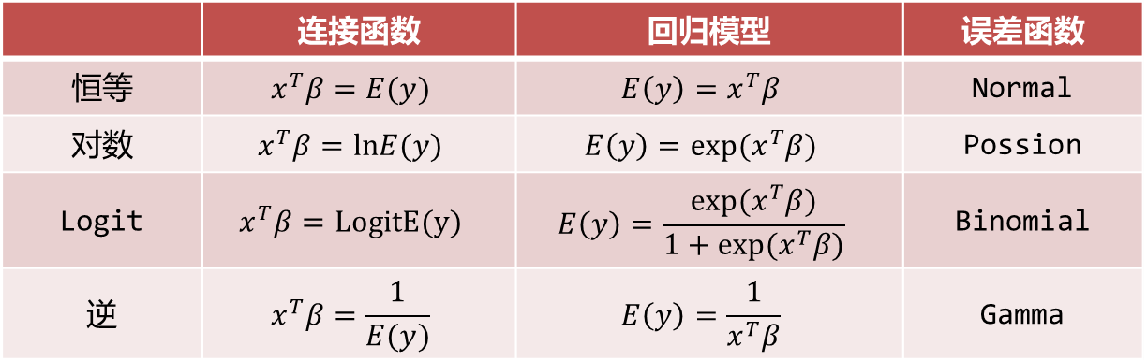
逻辑回归简介
在实际问题中，常遇到因变量是离散数据的情形，成功或失败两种结果。对于这种情形，线性模型不再合适。
Logistic回归模型适用于响应变量是离散数据的情形。
Logistic回归模型属于是广义线性回归模型的一种。
广义线性模型是线性模型的直接推广，适用于连续数据或离散数据。
广义线性模型包括连接函数、误差函数概念。
 | 连接函数 | 回归模型 | 误差函数
恒等 | $$x^{T}β=E(y)$$ | $$E\left(y\right)=x^{T}β$$ | Normal
对数 | $$x^{T}β=lnE(y)$$ | $$E\left(y\right)=exp⁡(x^{T}β)$$ | Possion
Logit | $$x^{T}β=LogitE(y)$$ | $$E\left(y\right)=\frac{exp⁡(x^{T}β)}{1+exp⁡(x^{T}β)}$$ | Binomial
逆 | $$x^{T}β=\frac{1}{E(y)}$$ | $$E\left(y\right)=\frac{1}{x^{T}β}$$ | Gamma

Slide 35
广义线性回归R函数
语法：
fit <- glm(formula, family = gaussian, data)
其中formula是模型公式
data是建模数据集
family是广义线性模型的种类，备选如下：
binomial(link = "logit")
gaussian(link = "identity")
Gamma(link = "inverse")
inverse.gaussian(link = "1/mu^2")
poisson(link = "log")
quasi(link = "identity", variance = "constant")
quasibinomial(link = "logit")
quasipoisson(link = "log")

Slide 36
逻辑回归实例
使用银行营销数据集（bank-full）建立逻辑回归模型。
使用age、job、marital、education、default、housing、balance、duration、campaign几个变量进行预测。
DEMO

Slide 37
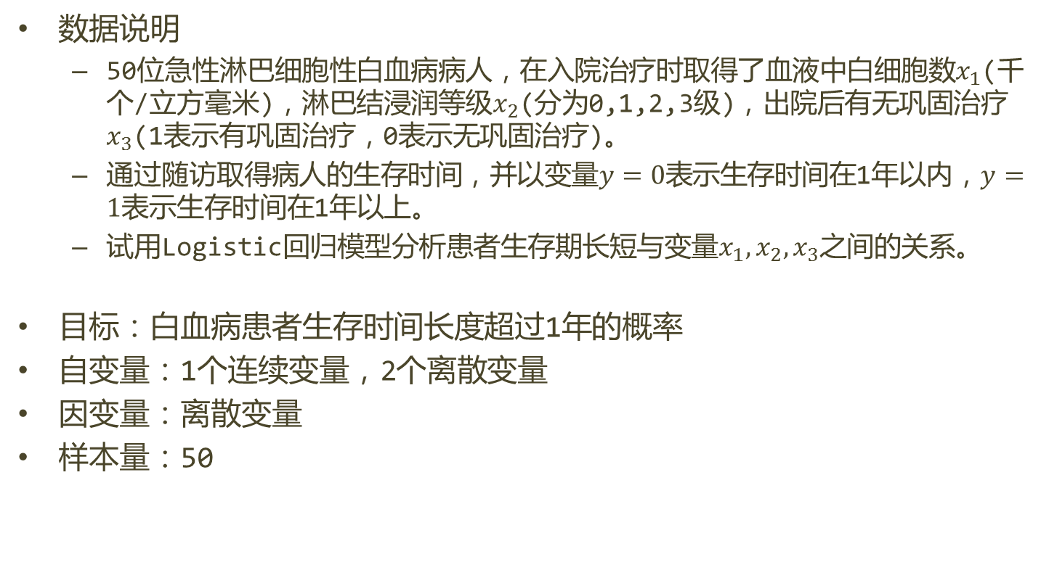
练习：逻辑回归
数据说明
50位急性淋巴细胞性白血病病人，在入院治疗时取得了血液中白细胞数$x_{1}$(千个/立方毫米)，淋巴结浸润等级$x_{2}$(分为0,1,2,3级)，出院后有无巩固治疗$x_{3}$(1表示有巩固治疗，0表示无巩固治疗)。
通过随访取得病人的生存时间，并以变量$y=0$表示生存时间在1年以内，$y=1$表示生存时间在1年以上。
试用Logistic回归模型分析患者生存期长短与变量$x_{1}, x_{2}, x_{3}$之间的关系。
目标：白血病患者生存时间长度超过1年的概率
自变量：1个连续变量，2个离散变量
因变量：离散变量
样本量：50

Slide 38
课程大纲
数据挖掘课程
回归分析：线性回归、逻辑回归
数据挖掘：分类、聚类、实例分析

Slide 39
数据挖掘基础理论

Slide 40
传统数据挖掘算法
分类
决策树
聚类
层次聚类
关联
无序关联
回归
线性回归
神经网络
逻辑回归
支持向量机
广义线性回归
自回归/时间序列
重心聚类
密度聚类
时序关联
有 监 督 学 习
无 监 督 学 习
异常检测

Slide 41
有监督：分类

Slide 42

分类模型的抽样表达
建 模 阶 段
自变量
因变量
寻找F:
$$y=F\left(x_{1},x_{2},…,x_{n}\right)$$
$y$是一个分类(离散)变量
预 测 阶 段
自变量
预测
使用F:
$$F\left(x_{1}^{′},x_{2}^{′},…,x_{n}^{′}\right)=pred$$

Slide 43
分类模型的典型应用场景
(电商)账户背后的使用人是男性女性？
(电商)这个送货地址是否居住着老人？是否应该给账号推销相关日用品？
(银行)这个信用卡客户未来一段时间内会违约吗？违约概率多大？
(银行)这个私人银行客户未来一段时间内会流失吗？流失概率多大？

Slide 44
常用的分类模型 / 算法
ID3 (Iterative Dichotomiser 3) / C4.5
分类及回归树(Classification And Regression Tree， CART)
Chi-squared Automatic Interaction Detection(CHAID)
随机森林(Random Forest)
Gradient Boosting Machine
逻辑回归(Logistic Regression)
神经网络(Neural Network)
支持向量机(Support Vector Machine)
决策树

Slide 45
有监督：回归

Slide 46
回归——分类的兄弟模型
建 模 阶 段
自变量
因变量
寻找F:
$$y=F\left(x_{1},x_{2},…,x_{n}\right)$$
$y$是一个连续变量
预 测 阶 段
自变量
预测
使用F:
$$F\left(x_{1}^{′},x_{2}^{′},…,x_{n}^{′}\right)=pred$$

Slide 47
回归模型的典型应用场景
(电商)如果进行一次大规模促销活动，销量能提升多少？
(银行)如果央行加息50bp，有多少房贷客户会选择提前还款？总还款金额多少？
(人力)知道了一个人的学历、工作经验、工作年限、工作地区，行业领域，能估算他的薪资范围吗？

Slide 48
常用的有回归模型
线性回归(Linear Regression)
广义线性回归(Generalized Linear Model)
岭回归(Ridge Regression)
套索回归(LASSO Regression)
多元自适应回归样条(Multivariate Adaptive Regression Splines)
局部散点平滑估计(LOcally Estimated Scatterplot Smoothing)

Slide 49
无监督：聚类

Slide 50
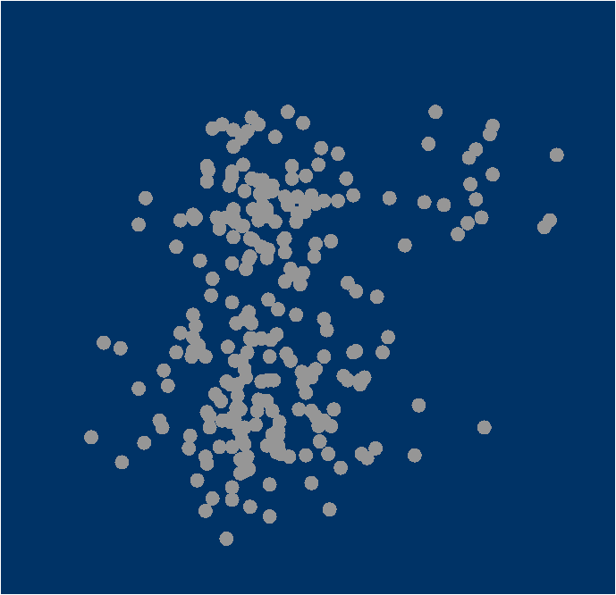
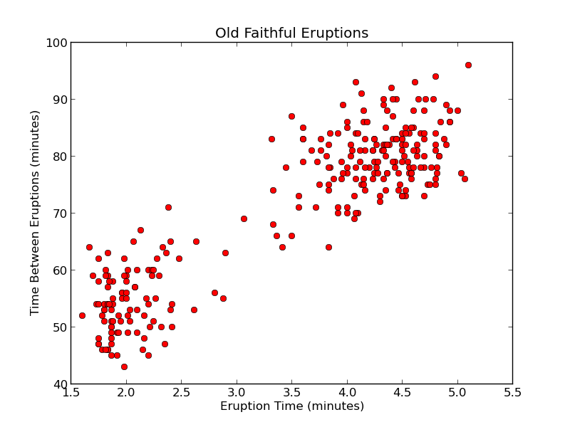
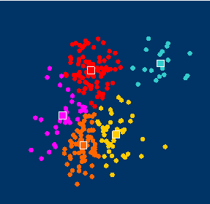
聚类的概念
聚类算法的目的是将对象的群体分成有若干个类，使得同类对象之间距离较近(相似性较强)，而不同类对象距离较远(相似性较弱或没有)。同类对象的距离越近，不同类对象的距离越远，表明聚类效果越好。
将下图中的点分为5类
将下图中的点分为2类

Slide 51
聚类模型的典型应用场景
(银行)我的零售客户是如何构成的？有几大区别显著的客群？每个客群的营销策略如何制定？
(证券)个人投资者群体是如何构成的？每个群体应该如何制定针对性的投资者教育？
(医疗)这个功能未知的基因，在基因芯片上的表达水平经常和其它几个已知功能的基因很相似，我能推断它的功能吗？

Slide 52
常用的聚类模型
分类：
基于层次的聚类算法
基于中心的聚类算法
基于分布的聚类算法
基于密度的聚类算法
最常用：
k-Means / k-Medoids;
UPGMA(Unweighted Pair-Group Method with Arithmetic Means)
DBSCAN
SOM(Self Organization Map)

Slide 53
无监督：关联规则

Slide 54
关联规则的几个基本概念
A
B
C
A
C
D
B
C
D
A
D
E
B
C
E
所有交易中，左手物品与右手物品同时出现的比率
左手物品出现的交易中，右手物品出现的比率
Rule
A ⇒ D
C ⇒ A
A ⇒ C
B & C ⇒ D
Support
2/5
2/5
2/5
1/5
Confidence
2/3
2/4
2/3
1/3

Slide 55
关联规则模型的典型应用场景
(零售)超市里哪些产品经常被客户同时购买？超市是否应当将它们摆放到一起？
(银行)哪些零售产品经常被客户先后签约？行方是否应该将其打成产品包推销给客户？
(互联网)客户访问我们Web页面的常规路径是怎样的？是否应当调整页面组织与之间的链接？

Slide 56
常用的关联规则模型 / 算法
分类：
无序规则
有序规则
无序规则：
Apriori
Eclat
FP-growth
有序规则：
Sequential PАttern Discovery using Equivalence classes (SPADE)
Generalized Sequential Pattern (GSP)
FreeSpan
PrefixSpan
MAPres

Slide 57
无监督：异常检测

Slide 58
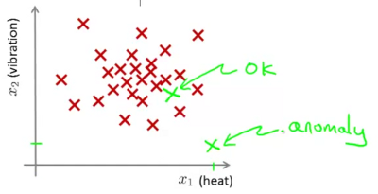
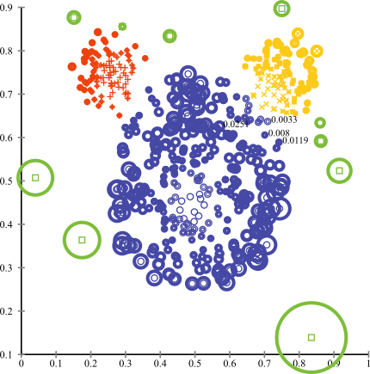
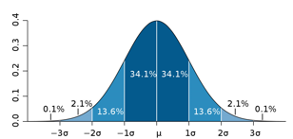
异常对象呗称为离群点(oulier)。异常检测也称偏差检测(deviation detection)，因为异常对象的属性值明显偏离期望的或常见的属性值。

Slide 59
异常点检测模型的典型应用场景
(银行)客户这笔信用卡付款的特征(金额、商品种类、地区、时间)是否跟他的历史行为有显出差别？是否应怀疑盗刷行为？
(银行)这家金融机构查询人行征信报告的频率、时段是否异常？是否应怀疑违规下载征信报告？
(运维)捕获的设备探针数据是否偏离了正常值？是否有设备宕机风险？

Slide 60
R语言中的数据挖掘模型包

Slide 61
R语言中的数据挖掘模型包(1)
类别 | R程序包 / 函数 | 说明
分类 / 回归 | rpart / rpart | 决策树模型 CART
 | party / ctree | 决策树模型
 | C50 / C5.0 | 决策树模型 C5.0
 | nnet / nnet | 神经网络
 | e1071 / svm | 支持向量机
 | randomForest / randomForest | 随机森林
 | gbm / gbm | 梯度下降boosting
 | stats / lm | 线性回归
 | stats / glm | 广义线性回归
 | lars / lars | 最小角回归 / 套索回归 LARS / LASSO
模型比较 | ROCR / performance & prediction | 分类模型比对

Slide 62
R语言中的数据挖掘模型包(2)
类别 | R程序包 / 函数 | 说明
聚类 | stats / hclust | 层次聚类
 | cluster / agnes | 层次聚类
 | stats / kmeans | k-均值聚类
 | stats / pam | k-重心聚类
 | som / som | 自组织图
 | dbscan / dbscan | DBSCAN聚类
 | EMCluster / emcluster | EM聚类
关联 | arules / apriori | Apriori关联规则
 | arules / eclat | Eclat关联规则

Slide 63
上机实例

Slide 64
建模要求
bank-full营销定存数据，预测下一次活动，哪些客户是高概率响应的群体？
45000+样本，响应比率不足12%
单变量分析
剔除与目标变量无关联的变量
变量聚类
信息相互冗余的变量，选取其一所谓代表，降低输入维度
建立模型：
决策树
逻辑回归
随机森林
BP神经网络
支持向量机
模型评估
ROC曲线
准确率曲线
提升度曲线
DEMO

Slide 65
Any Questions?

